Slide 1
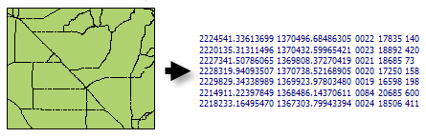
Übung Grundlagen GIS
1
1
2
5
2
5
4
3
3
4
Selektion, Umwandlung und
ASCII Import/Export von Features

Slide 2
Inhalt dieser Übungseinheit
Import von Einzel-Features aus anderen Geodatenbanken und Feature Classes als csv-Dateien
Selektion einzelner Features einer Feature Class
  Manuell, interakiv
  Über Attribute
  Über Lagebeziehungen zu anderen Features
Umwandlung von Features in Features anderen Typs
Geometrie als Attribut
ASCII-Export von Features und Attributtabellen

Slide 3
Vorarbeiten
Laden Sie ihr Projekt „Freiberg“
Legen Sie eine neue File-Geodatabase „TalsperreKlingenberg“ an.
Legen Sie eine neue Kartenansicht „Talsperre Klingenberg“ an (Raumbezug: ETRS 1989 UTM Zone 33N)

Slide 4
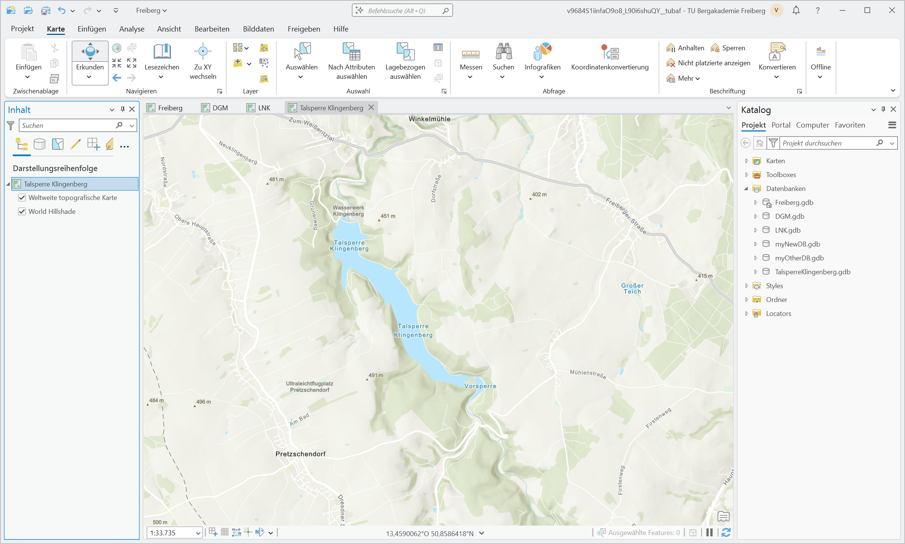

Slide 5
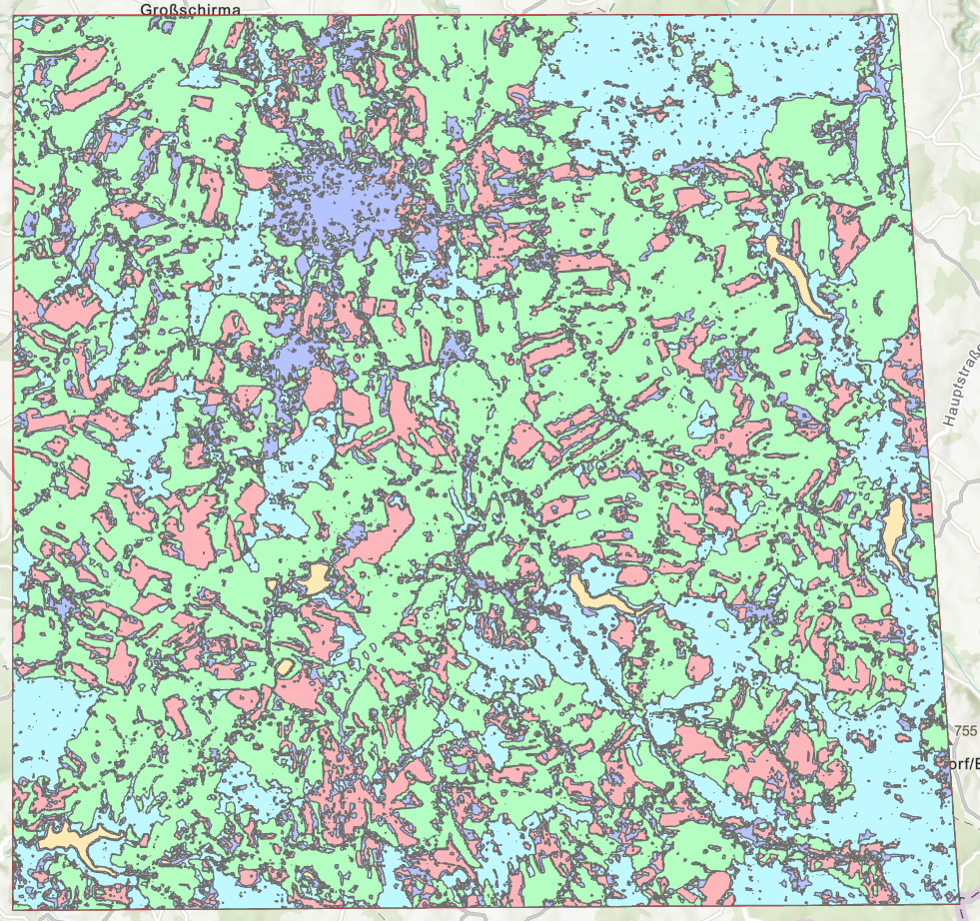
Praxis: Kopieren eines Einzelfeatures in eine neue Feature Class
Selektieren Sie in ihrem Ergebnis der
Landnutzungsklassifikation interaktiv eines der
beiden Polygone für die Talsperre Klingenberg.

Slide 6
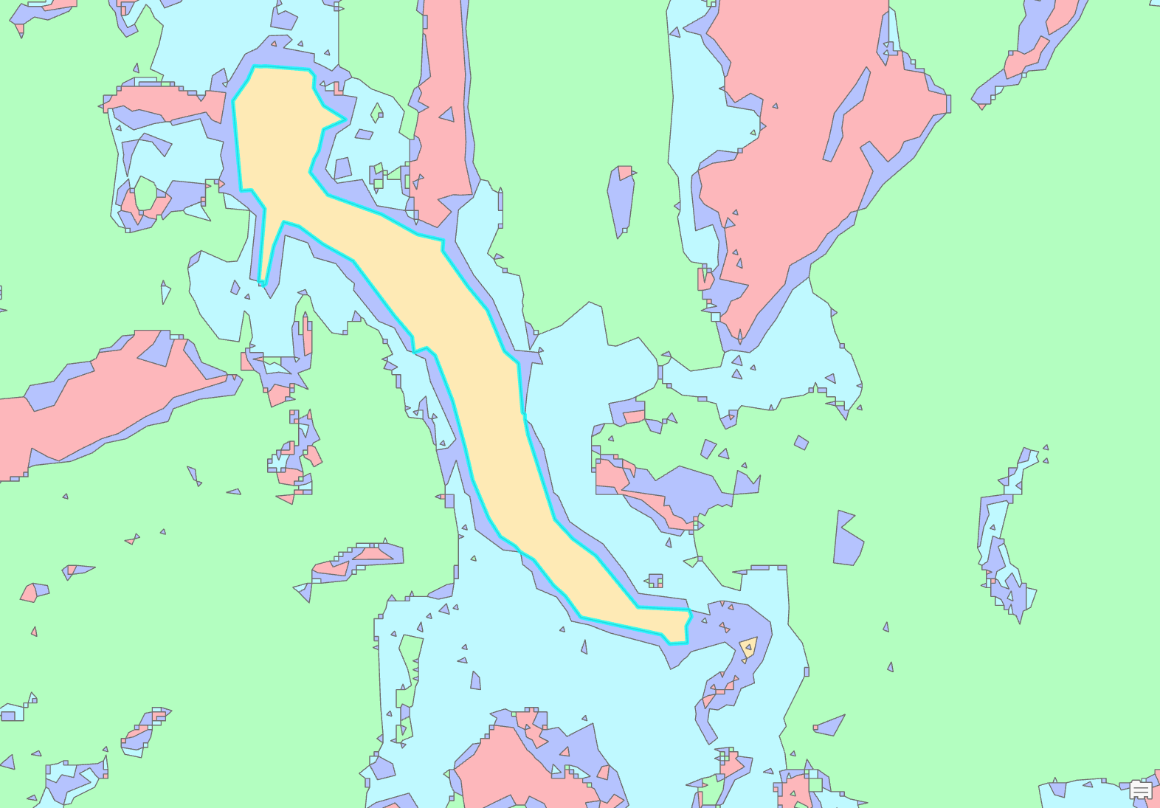
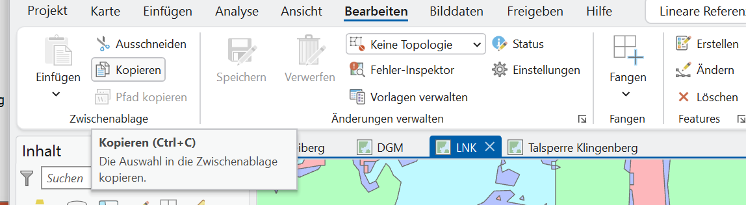
Praxis: Kopieren eines Einzelfeatures in eine neue Feature Class
Selektieren Sie in ihrem Ergebnis der
Landnutzungsklassifikation interaktiv eines der
beiden Polygone für die Talsperre Klingenberg.
Aktivieren Sie Option „Kopieren“ in der Kern-
registerkarte „Bearbeiten“.

Slide 7
Praxis: Kopieren eines Einzelfeatures in eine neue Feature Class
Selektieren Sie in ihrem Ergebnis der
Landnutzungsklassifikation interaktiv eines der
beiden Polygone für die Talsperre Klingenberg.
Aktivieren Sie Option „Kopieren“ in der Kern-
registerkarte „Bearbeiten“.
Legen Sie eine neue Polygon-Feature Class
in der Datenbank „TalsperreKlingenberg“ an
und laden Sie sie in die Kartenansicht
„Talsperre Klingenberg.“

Slide 8
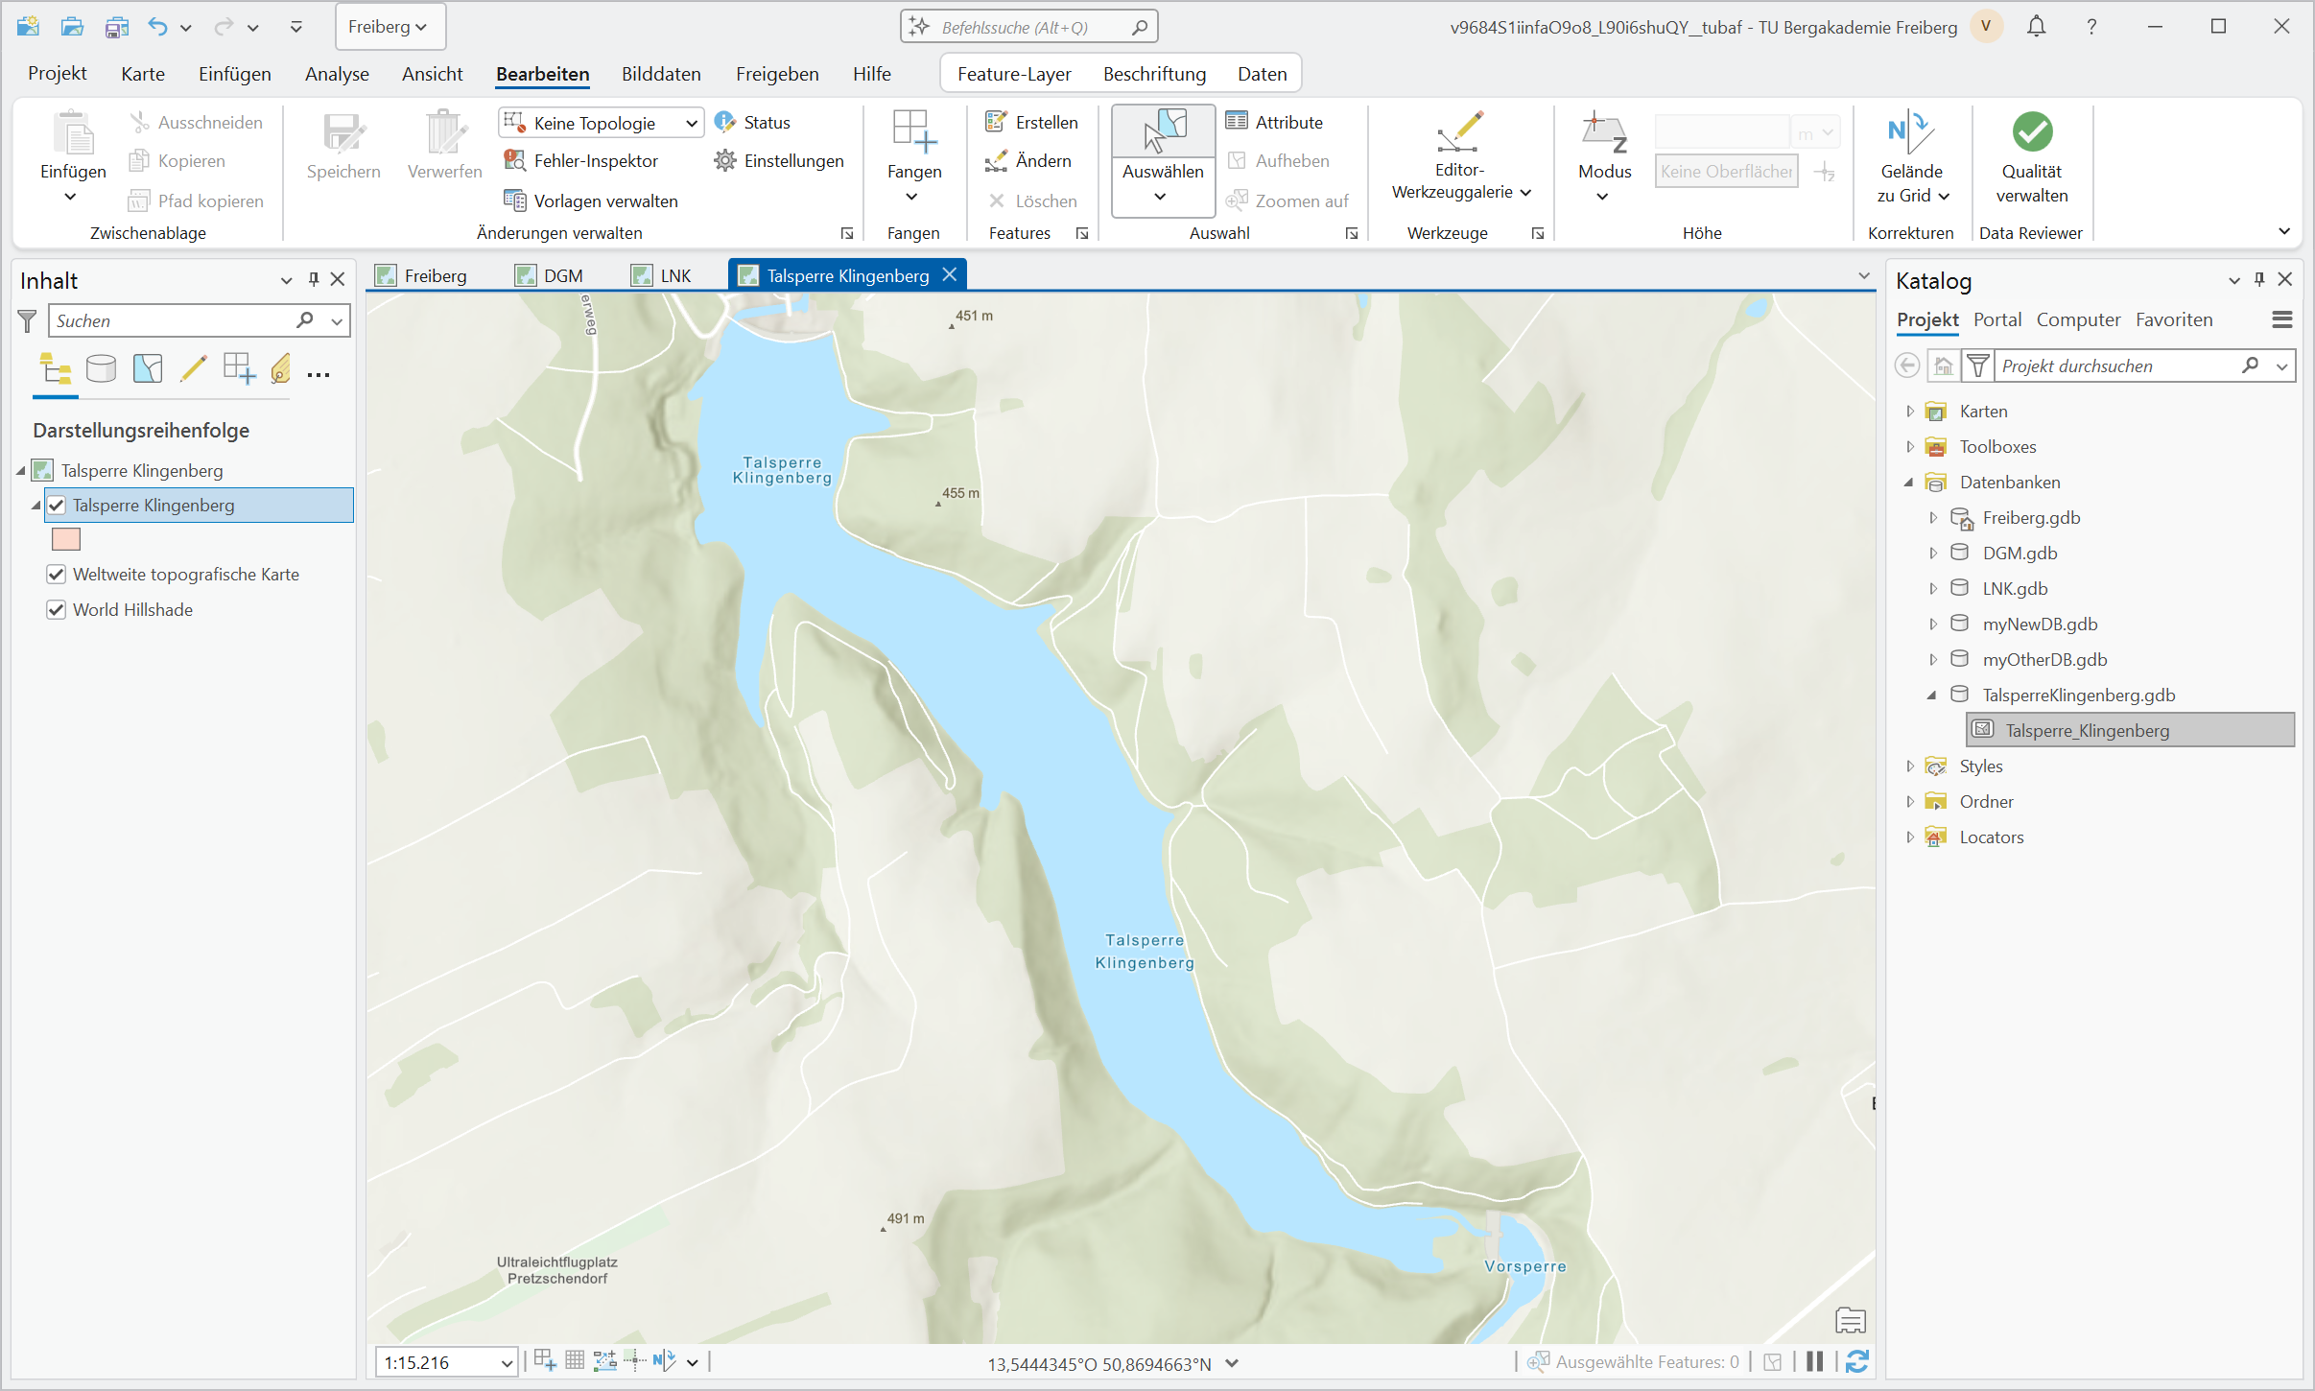
Praxis: Kopieren eines Einzelfeatures in eine neue Feature Class
Selektieren Sie in ihrem Ergebnis der
Landnutzungsklassifikation interaktiv eines der
beiden Polygone für die Talsperre Klingenberg.
Aktivieren Sie Option „Kopieren“ in der Kern-
registerkarte „Bearbeiten“.
Legen Sie eine neue Polygon-Feature Class
in der Datenbank „TalsperreKlingenberg“ an.

Slide 9
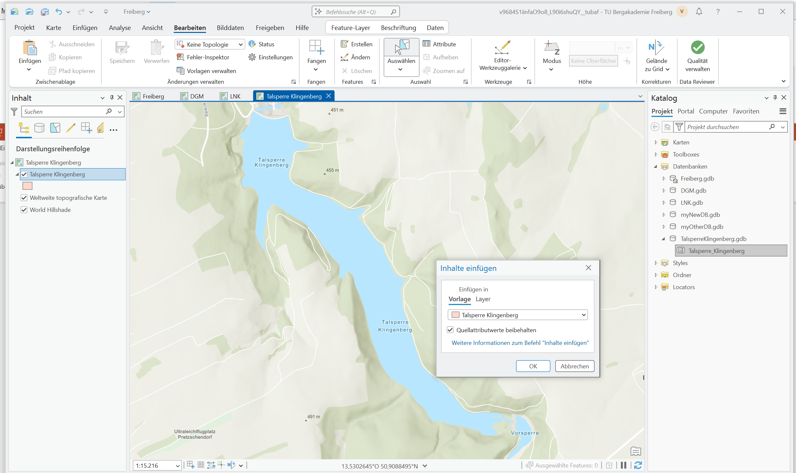
Praxis: Kopieren eines Einzelfeatures in eine neue Feature Class
Selektieren Sie die leere Feature Class im Inhaltsbereich und aktivieren Sie Einfügen->Inhalte einfügen
Wählen Sie ihre Feature Class aus und bestätigen Sie mit „OK“.

Slide 10
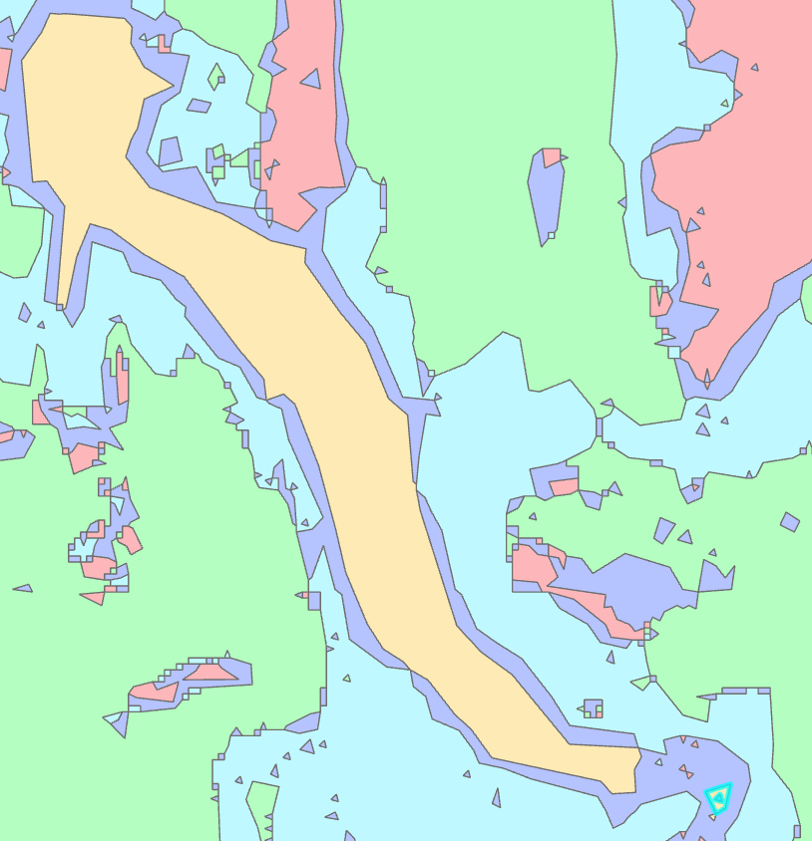
Praxis: Kopieren eines Einzelfeatures in eine neue Feature Class
Selektieren Sie die leere Feature Class im Inhaltsbereich und aktivieren Sie Einfügen->Inhalte einfügen
Wählen Sie ihre Feature Class aus und bestätigen Sie mit „OK“.
Wiederholen Sie dies mit dem 2. Polygon der Talsperre.

Slide 11
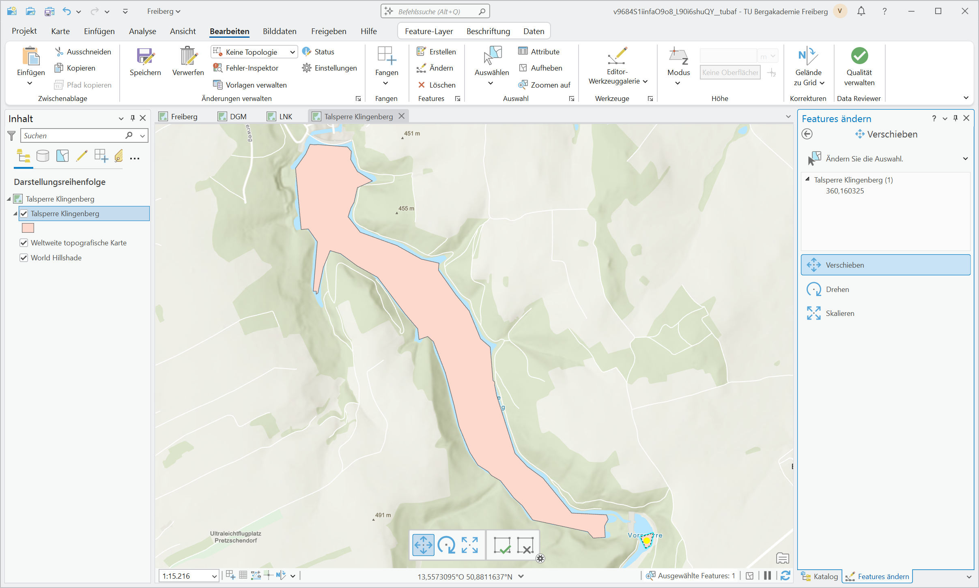
Praxis: Kopieren eines Einzelfeatures in eine neue Feature Class
Selektieren Sie die leere Feature Class im Inhaltsbereich und aktivieren Sie Einfügen->Inhalte einfügen
Wählen Sie ihre Feature Class aus und bestätigen Sie mit „OK“.
Wiederholen Sie dies mit dem 2. Polygon der Talsperre.

Slide 12
Praxis: Kopieren eines Einzelfeatures in eine neue Feature Class
Selektieren Sie die leere Feature Class im Inhaltsbereich und aktivieren Sie Einfügen->Inhalte einfügen
Wählen Sie ihre Feature Class aus und bestätigen Sie mit „OK“.
Wiederholen Sie dies mit dem 2. Polygon der Talsperre.
Speichern Sie die Änderung.

Slide 13
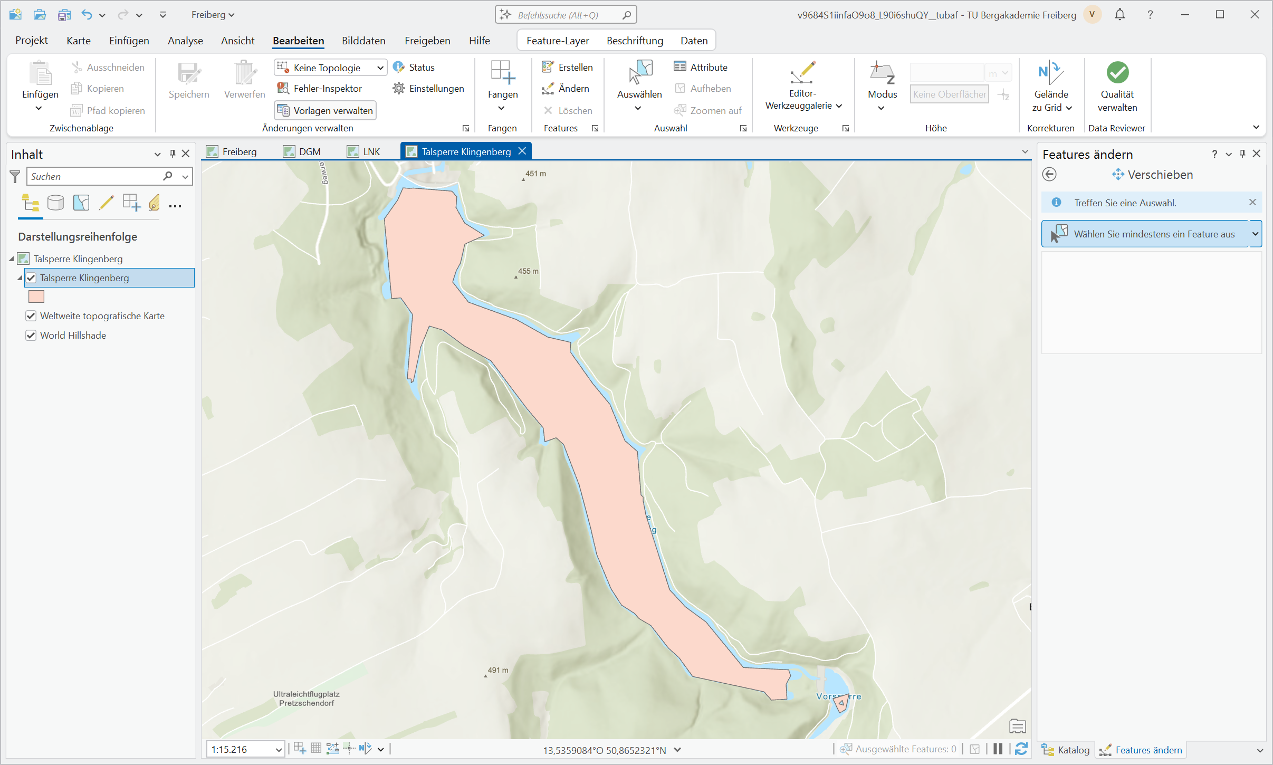
Praxis: Kopieren eines Einzelfeatures in eine neue Feature Class
Selektieren Sie die leere Feature Class im Inhaltsbereich und aktivieren Sie Einfügen->Inhalte einfügen
Wählen Sie ihre Feature Class aus und bestätigen Sie mit „OK“.
Wiederholen Sie dies mit dem 2. Polygon der Talsperre.
Speichern Sie die Änderung.

Slide 14
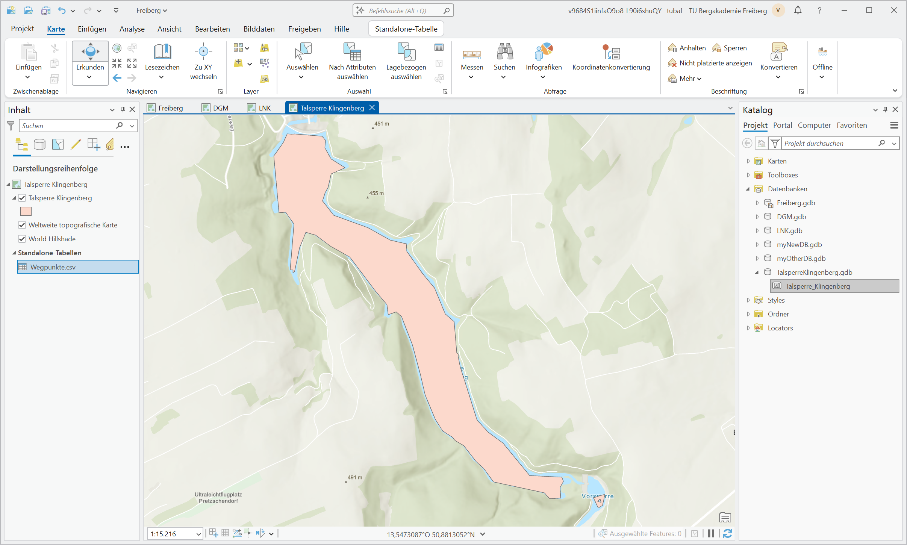
Praxis: Importieren einer CVS-Datei und Umwandeln in eine Punkt-Feature Class
Fügen sie über „Daten hinzufügen“ die Datei „Wegpunkte.csv“ (OPAL) ihrer Kartenansicht hinzu.

Slide 15
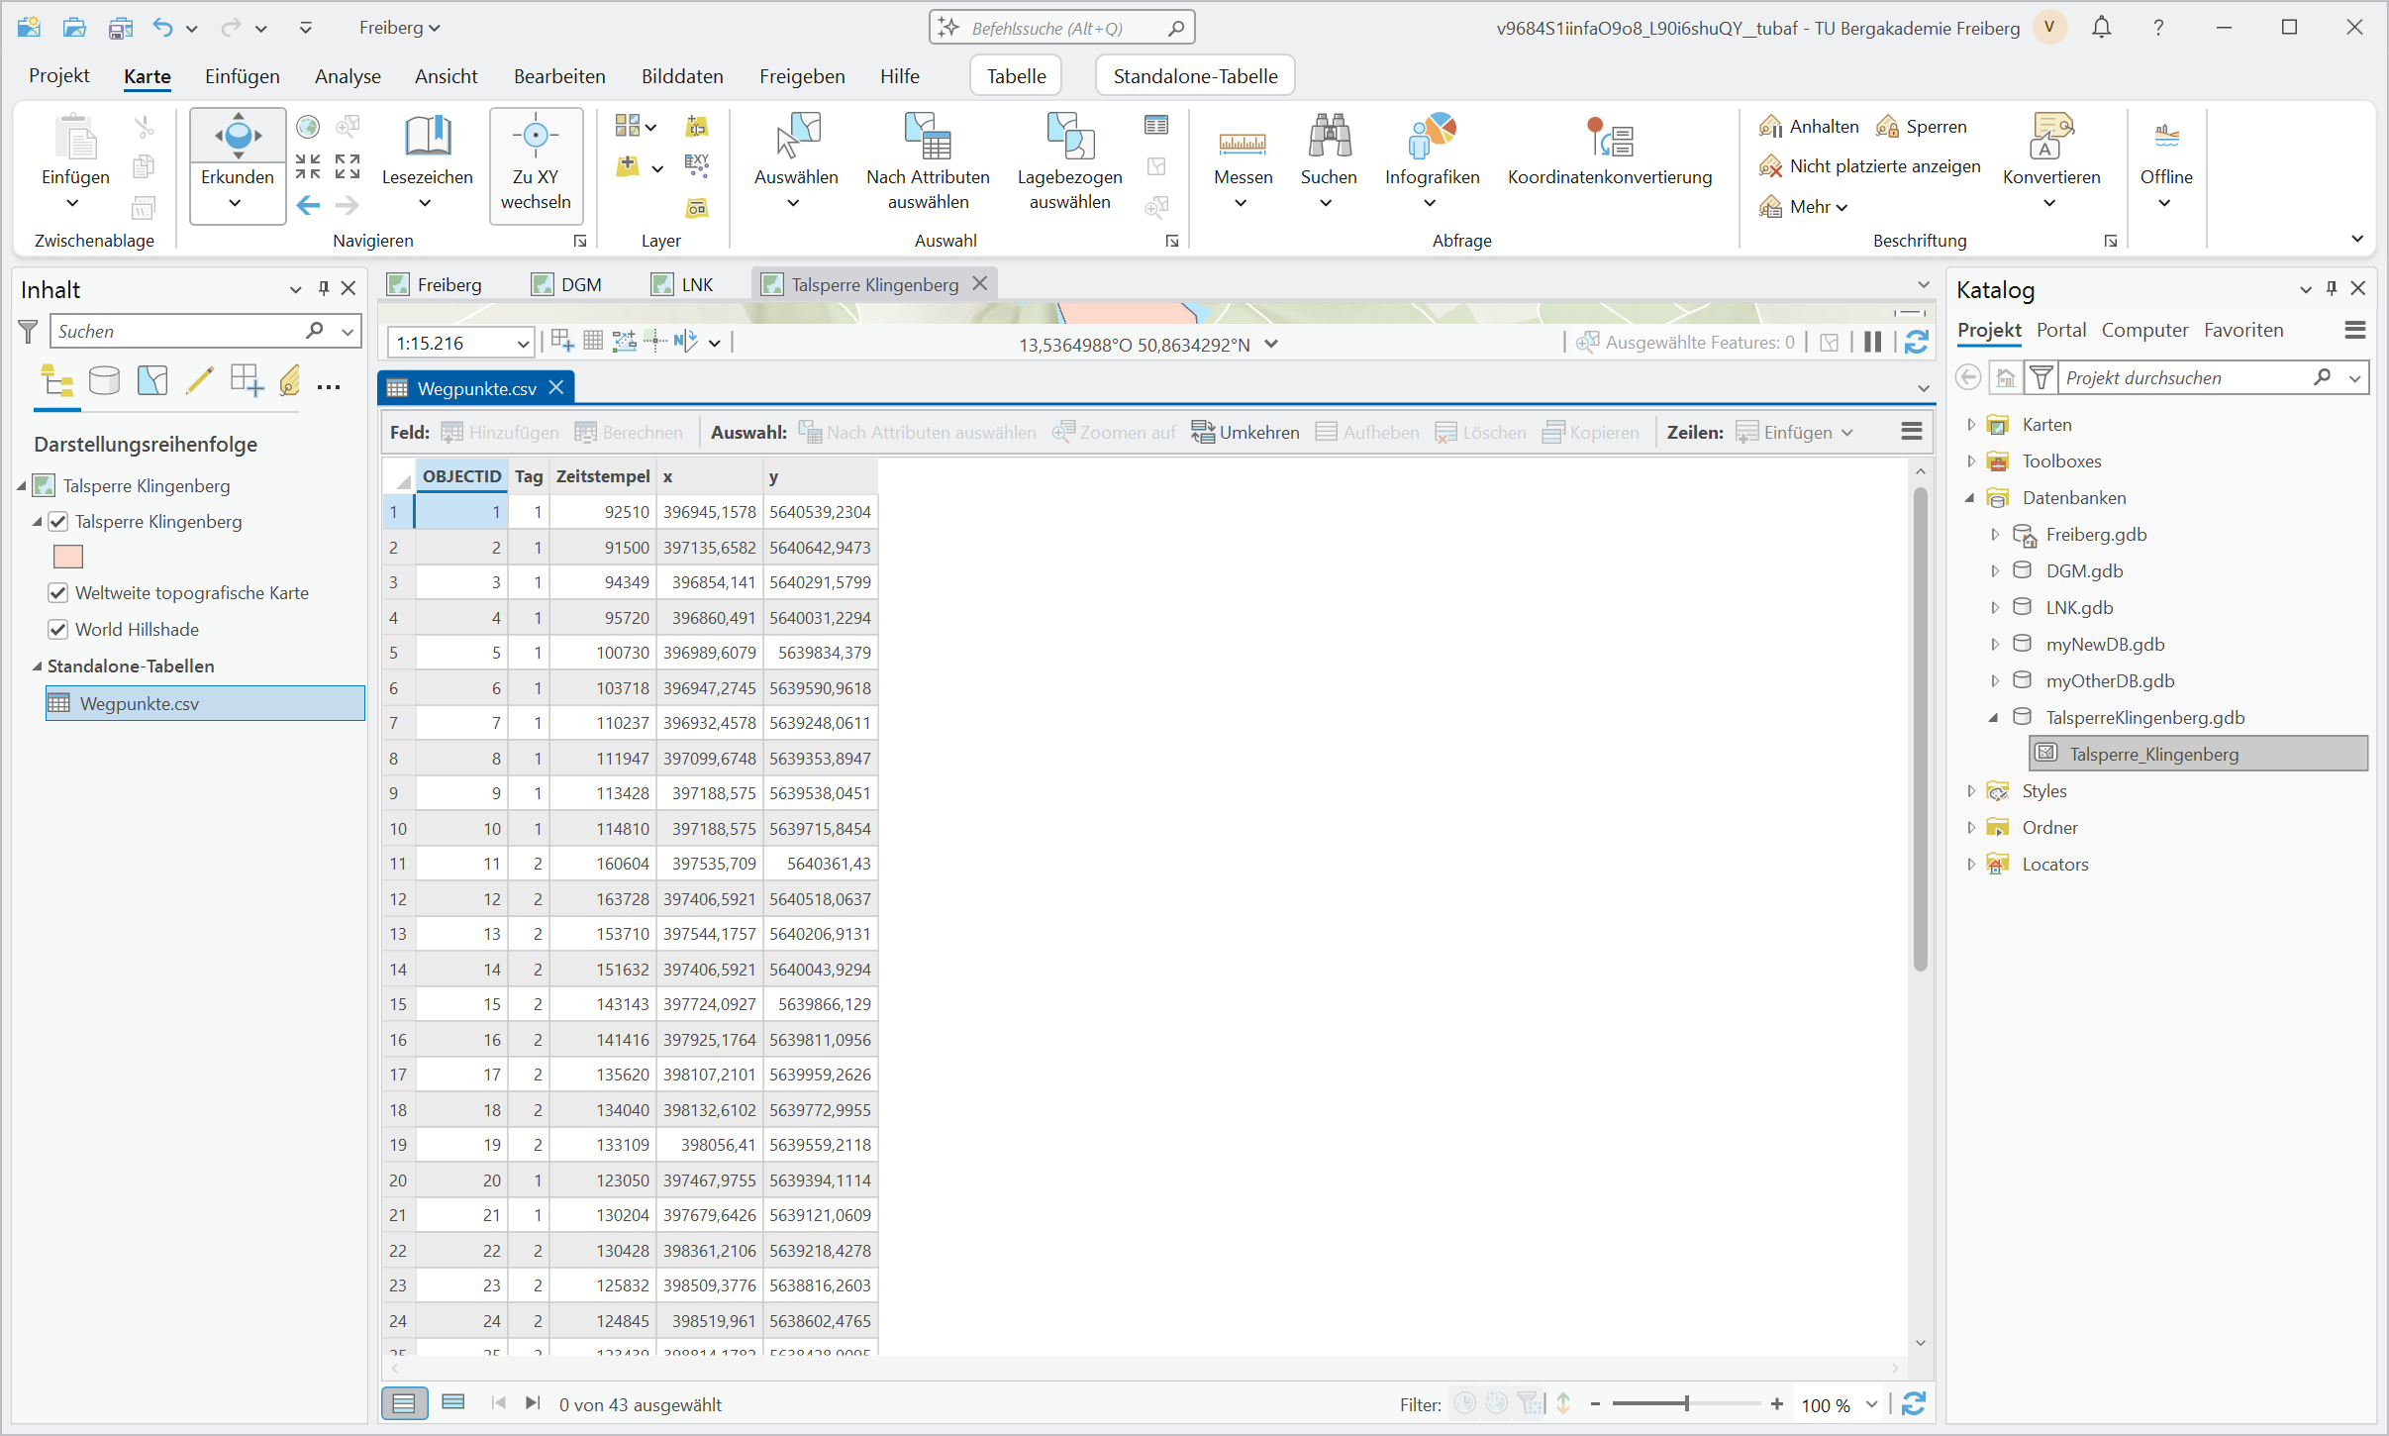
Praxis: Importieren einer CVS-Datei und Umwandeln in eine Punkt-Feature Class
Fügen sie über „Daten hinzufügen“ die Datei „Wegpunkte.csv“ (OPAL) ihrer Kartenansicht hinzu.
Rechts-Klick->
Öffnen

Slide 16
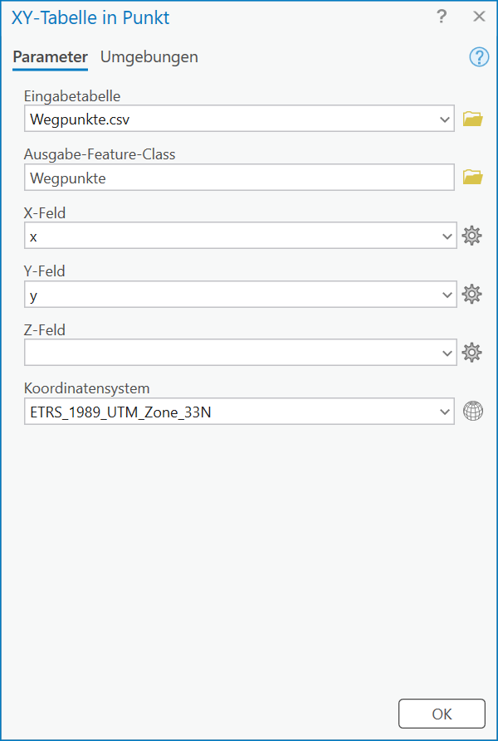
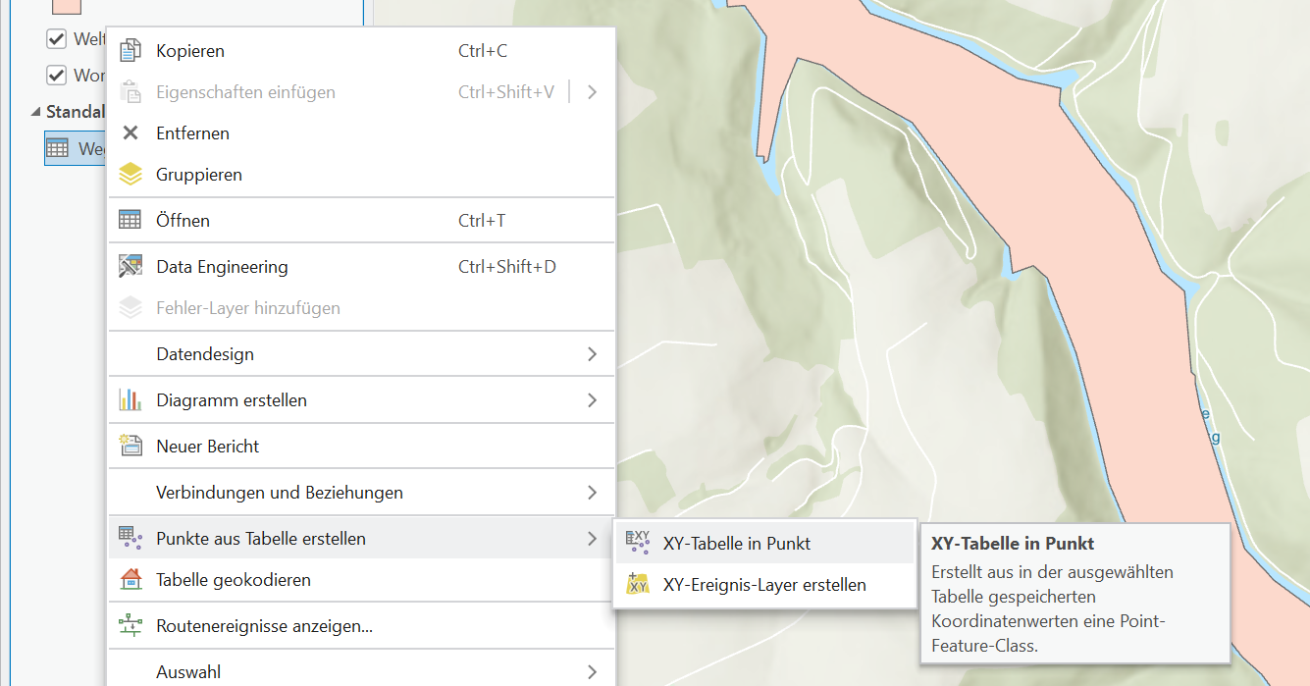
Praxis: Importieren einer CVS-Datei und Umwandeln in eine Punkt-Feature Class
Fügen sie über „Daten hinzufügen“ die Datei „Wegpunkte.csv“ (OPAL) ihrer Kartenansicht hinzu.
  Die Datei wird als reine Datendatei ohne Raumbezug erkannt. Sie erscheint zwar im Inhaltsbereich,
  wird aber nicht dargestellt.
Umwandlung der Tabelle in eine Punkt-Feature Class:
  Rechts-Klick auf die Tabelle -> Punkte aus Tabelle erstellen ->XY-Tabelle in Punkt
Speichern Sie hier
in die neue Datenbank!

Slide 17
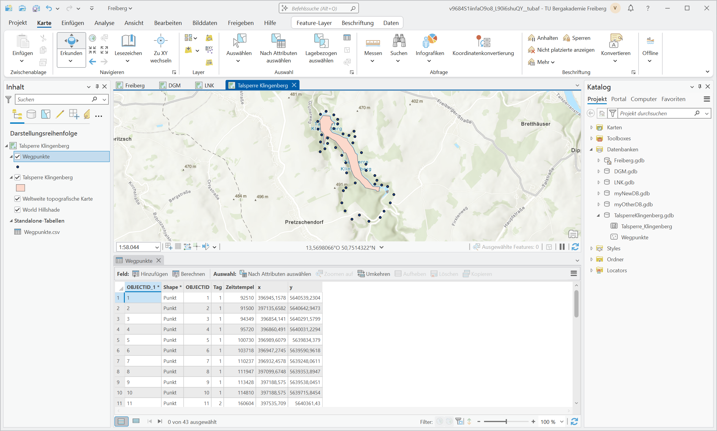
Praxis: Importieren einer CVS-Datei und Umwandeln in eine Punkt-Feature Class
Fügen sie über „Daten hinzufügen“ die Datei „Wegpunkte.csv“ ihrer Kartenansicht hinzu.
  Die Datei wird als reine Datendatei ohne Raumbezug erkannt. Sie erscheint zwar im Inhaltsbereich,
  wird aber nicht dargestellt.
Umwandlung der Tabelle in eine Punkt-Feature Class:
  Rechts-Klick auf die Tabelle -> Punkte aus Tabelle erstellen ->XY-Tabelle in Punkt
Speichern Sie hier
in die neue Datenbank!

Slide 18
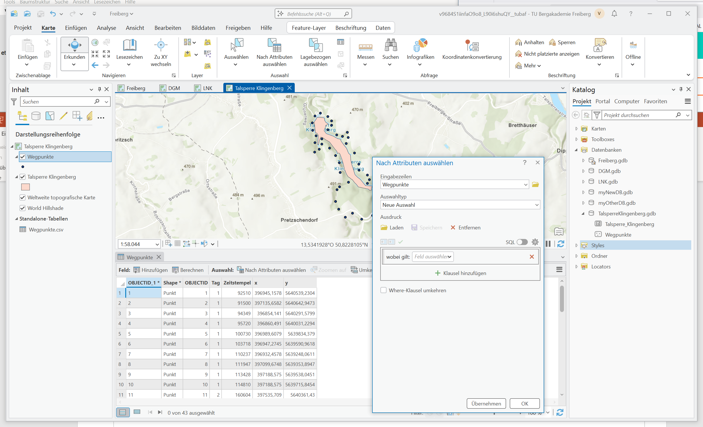
Praxis: Selektion über Attributwerte

Slide 19
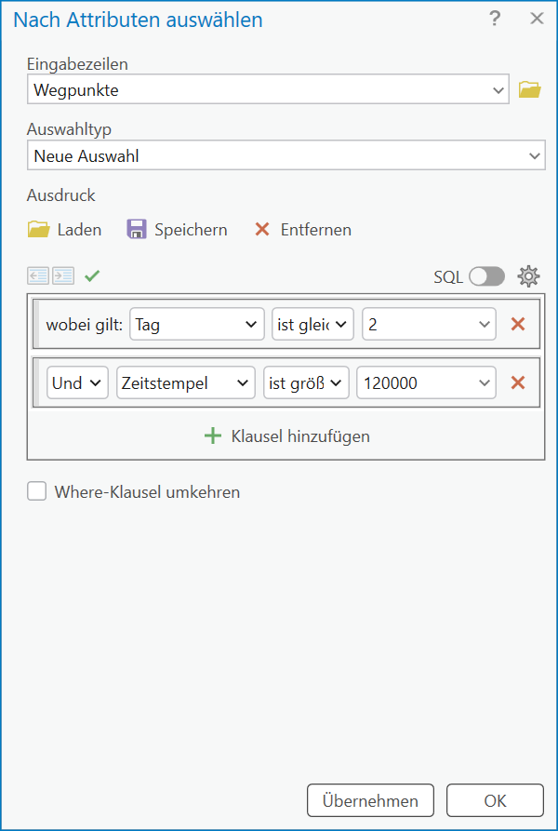
Praxis: Selektion über Attributwerte
Selektieren Sie alle Wegpunkte, welche am Nachmittag des
2. Tages aufgenommen wurden:

Slide 20
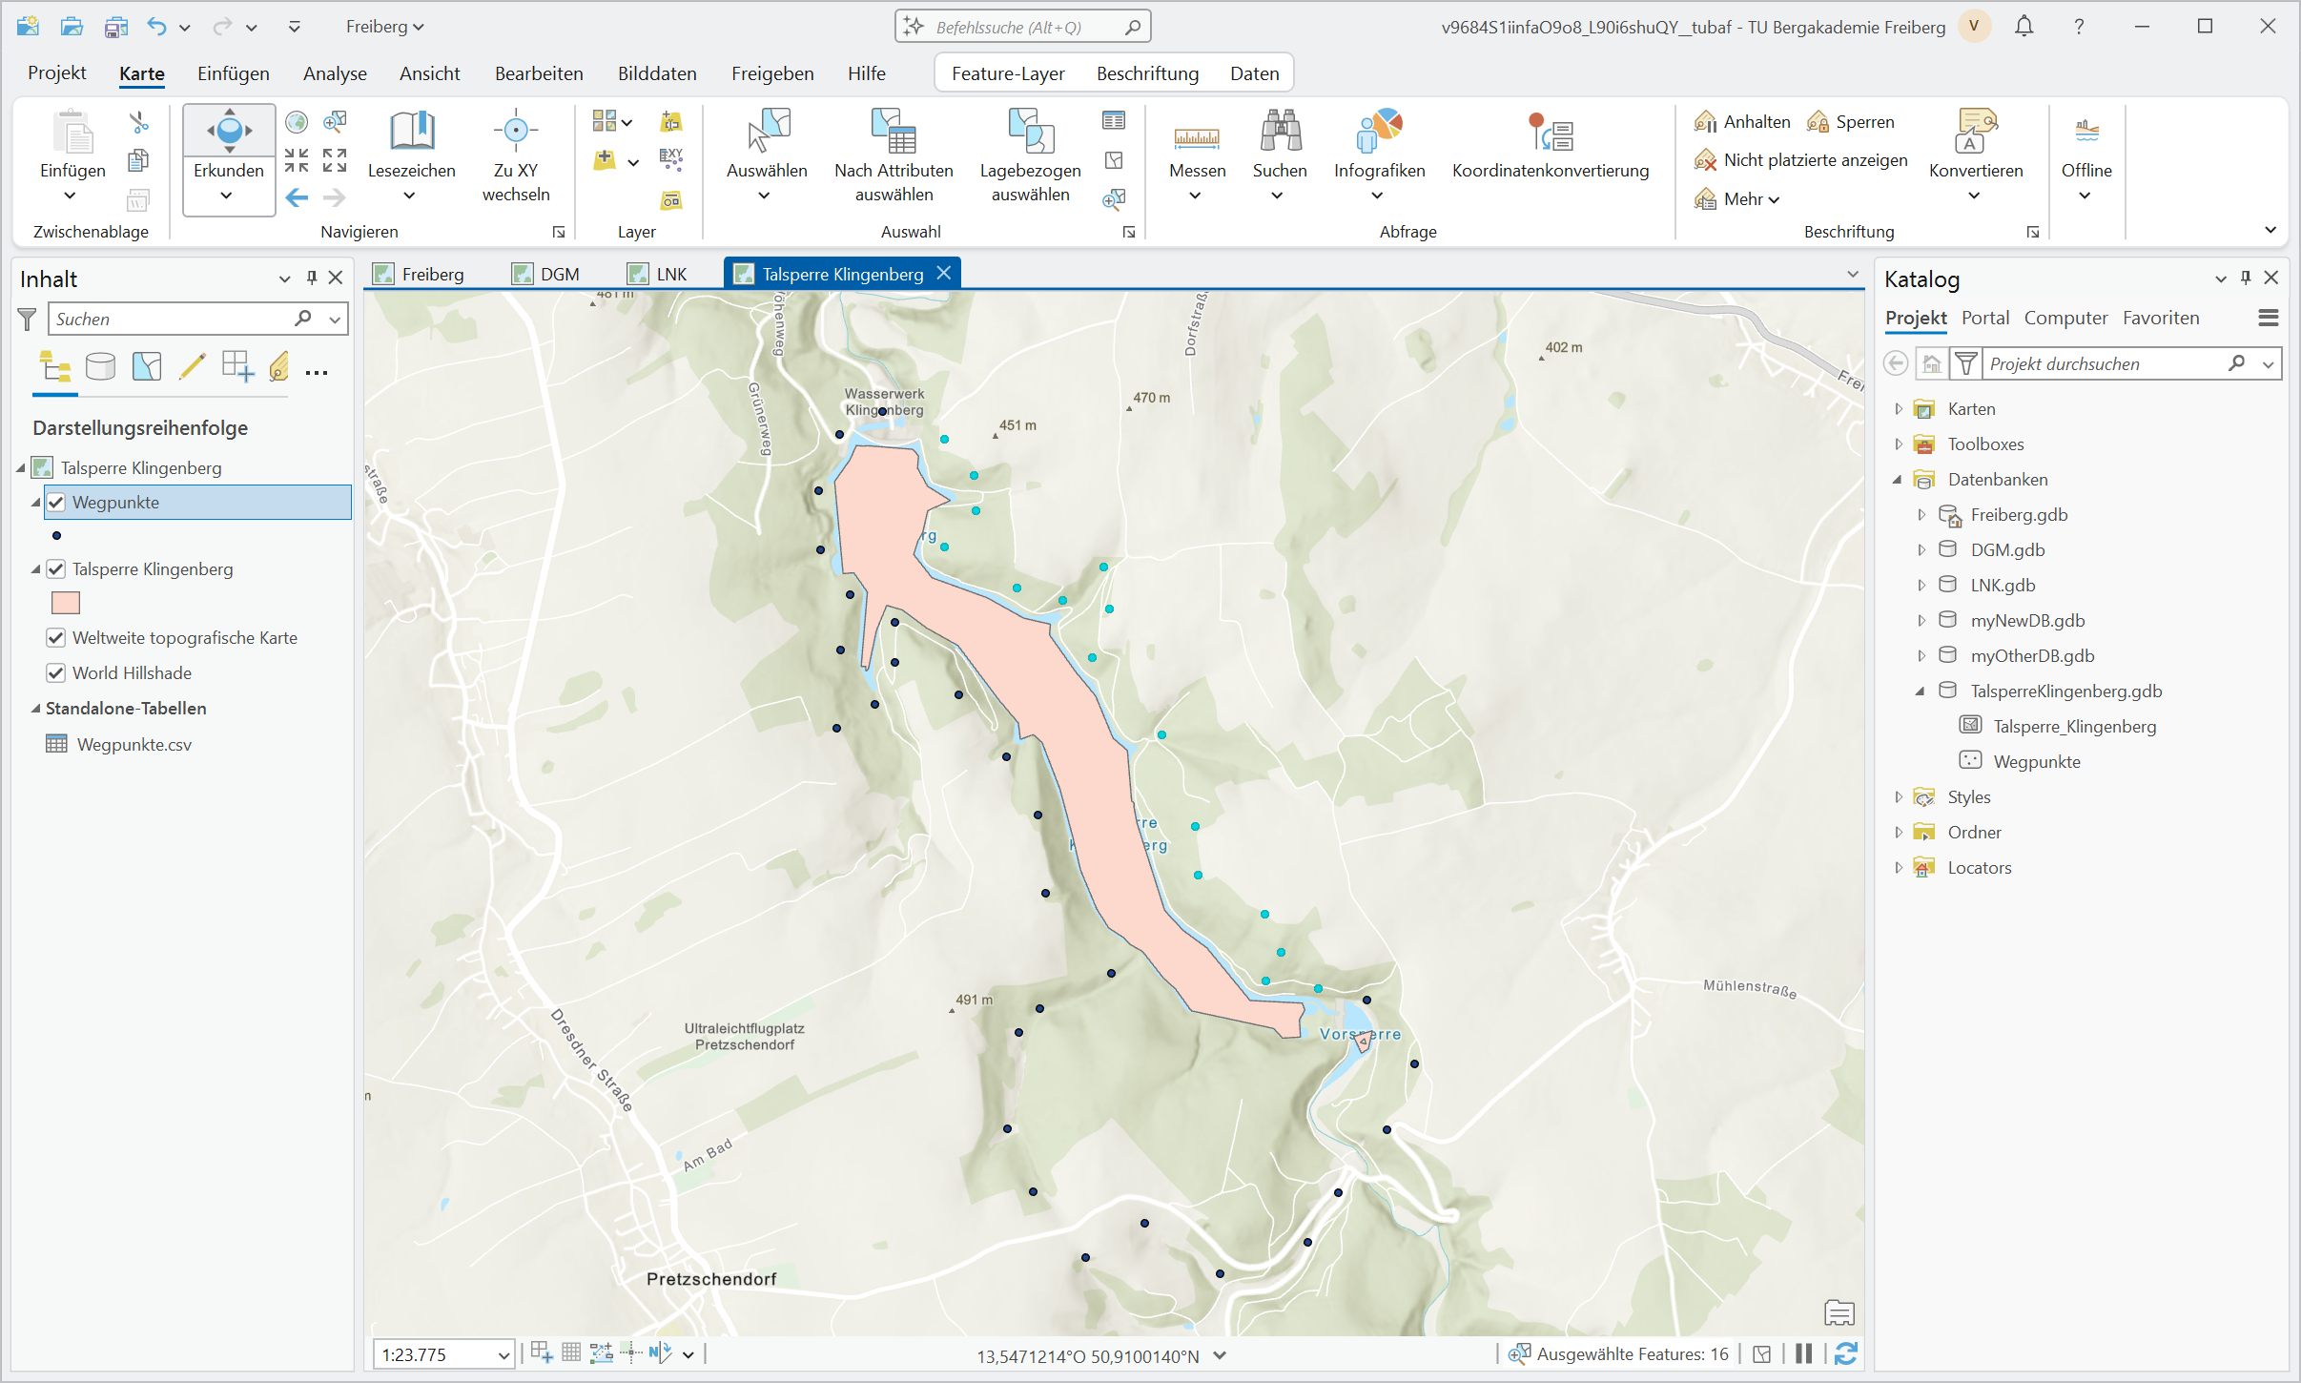
Praxis: Selektion über Attributwerte
Selektion aufheben
Selektieren Sie alle Wegpunkte, welche am Nachmittag des
2. Tages aufgenommen wurden:

Slide 21
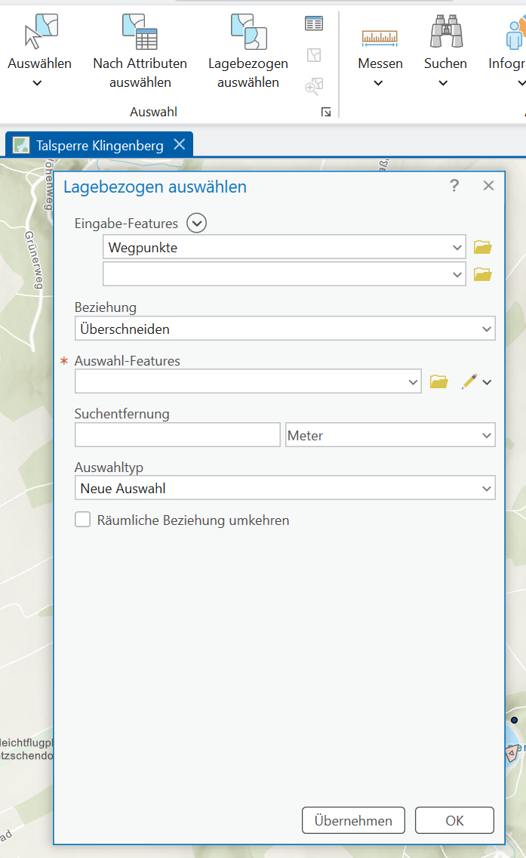
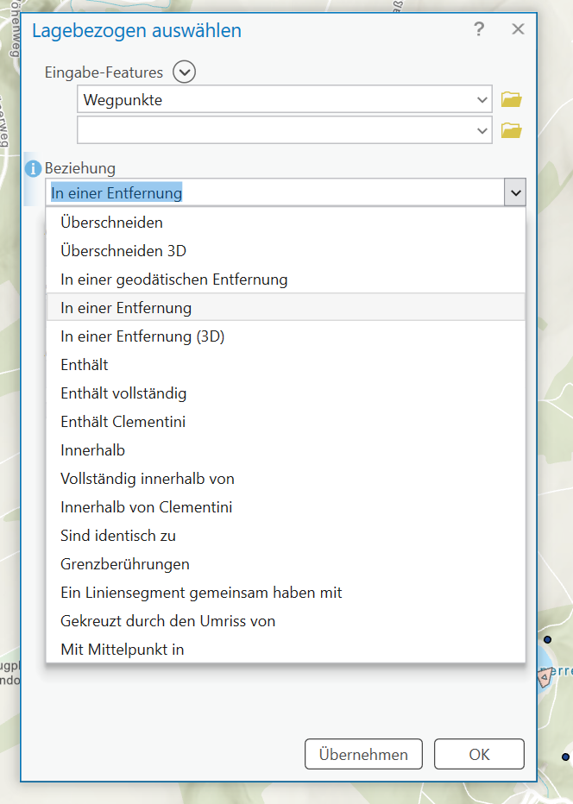
Praxis: Selektion über Lagebeziehungen
Selektieren Sie alle Wegpunkte die mehr als 300 m von der
Talsperre entfernt sind.
Problem: Keine „Weiter entfernt als Beziehung“ ver-
fügbar

Slide 22
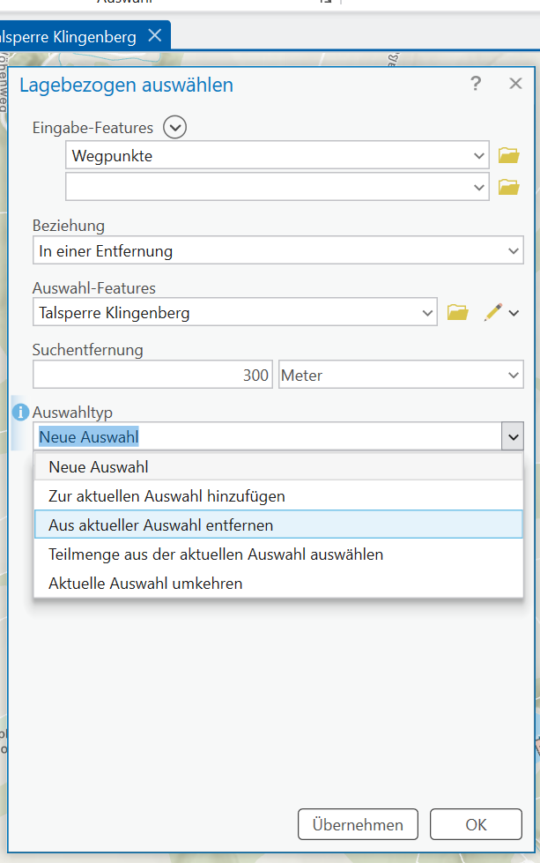
Praxis: Selektion über Lagebeziehungen
Selektieren Sie alle Wegpunkte die mehr als 300 m von der
Talsperre entfernt sind.
Problem: Keine „Weiter entfernt als Beziehung“ ver-
fügbar
Lösung: Alle Punkte erst selektieren und dann die
„zu nahen“ Punkte aus Selektion entfernen

Slide 23

Praxis: Selektion über Lagebeziehungen
Selektieren Sie alle Wegpunkte die mehr als 300 m von der
Talsperre entfernt sind.
Problem: Keine „Weiter entfernt als Beziehung“ ver-
fügbar
Lösung: Alle Punkte erst selektieren und dann die
„zu nahen“ Punkte aus Selektion entfernen
oder
Aktivieren von “Räumliche Beziehng umkehren”

Slide 24
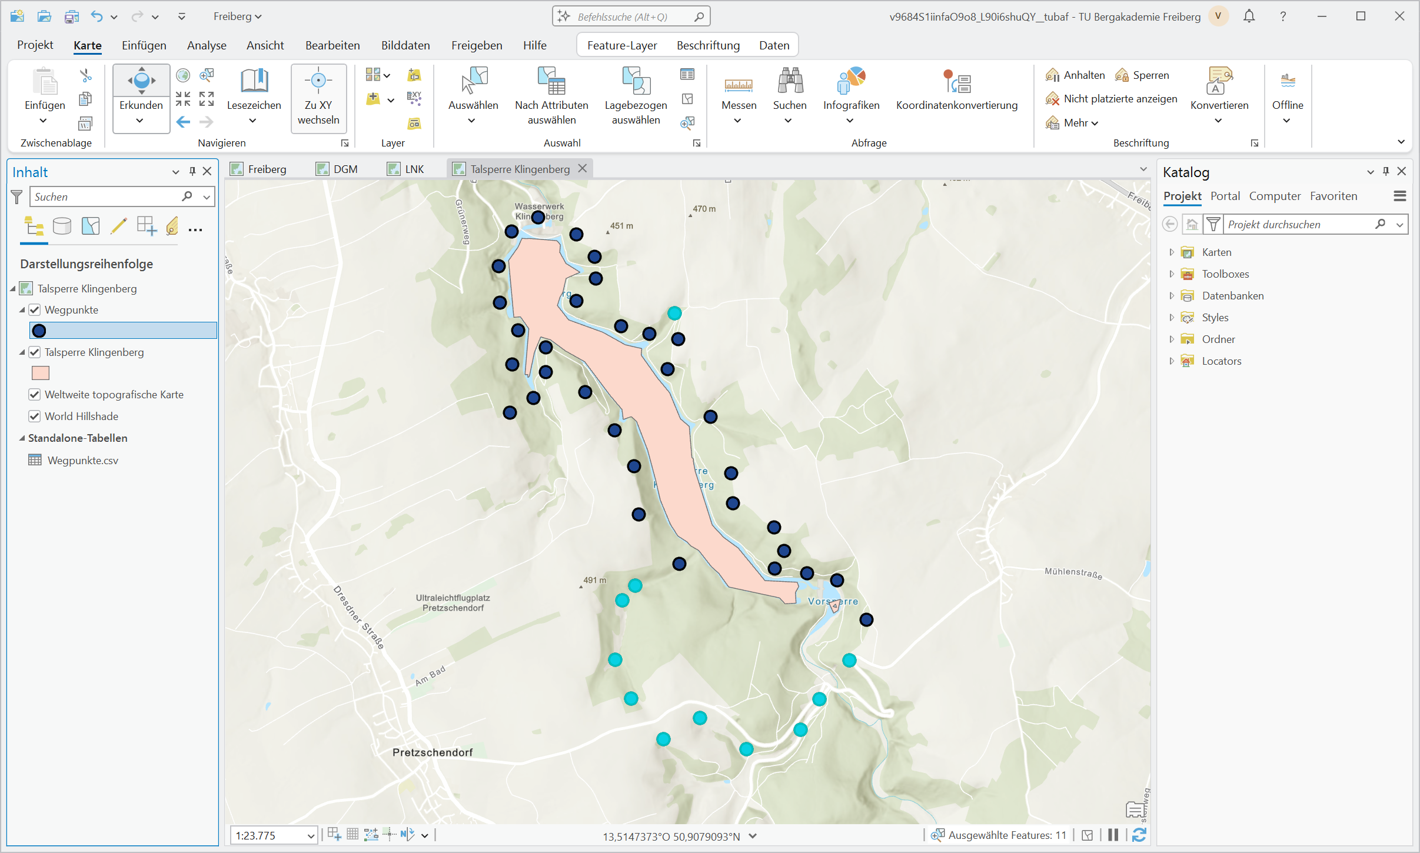
Praxis: Selektion über Lagebeziehungen
Selektieren Sie alle Wegpunkte die mehr als 300 m von der
Talsperre entfernt sind.
Problem: Keine „Weiter entfernt als Beziehung“ ver-
fügbar
Lösung: Alle Punkte erst selektieren und dann die
„zu nahen“ Punkte aus Selektion entfernen
oder
Aktivieren von “Räumliche Beziehng umkehren”

Slide 25
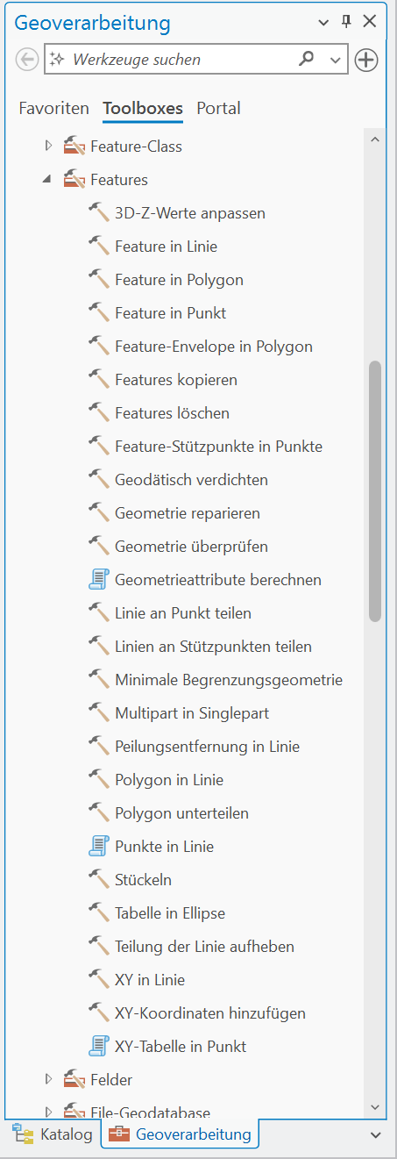
Praxis: Umwandlung von Feature Classes
Data Management Tools > Features
Bearbeitung von Features, Validierung von Geometrien
Umwandlung von Features in neue Feature Classes, z.B.
  Punkt Features zu Linien Features
  Features zu Polygonen
  Polygone zu Linien
  …
  Vorhandene Felder im Attribute Table werden meist
  bei der Umwandlung übernommen/kopiert

Slide 26
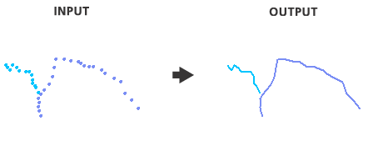
Praxis: Umwandlung von Punkt-Features zu Linien-Feature
Automatische Alternative zu manueller Neuerstellung von Linien.
Relevante Felder in der Punkt Feature Class
Linienfeld: Definiert die Zugehörigkeit zu Einzellinie
Sortierfeld: Punktreihenfolge in Einzellinie (optional)
http://desktop.arcgis.com/de/arcmap/latest/tools/data-management-toolbox/points-to-line.htm

Slide 27
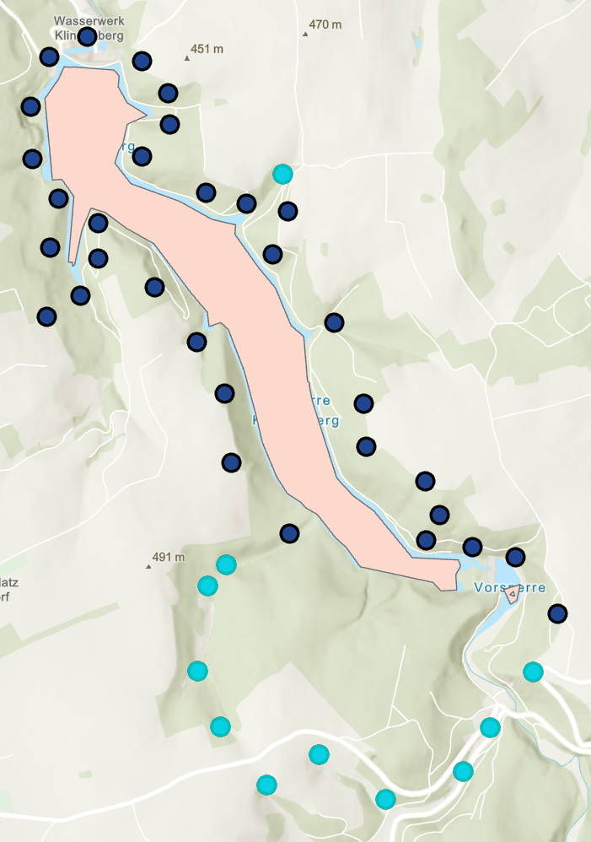
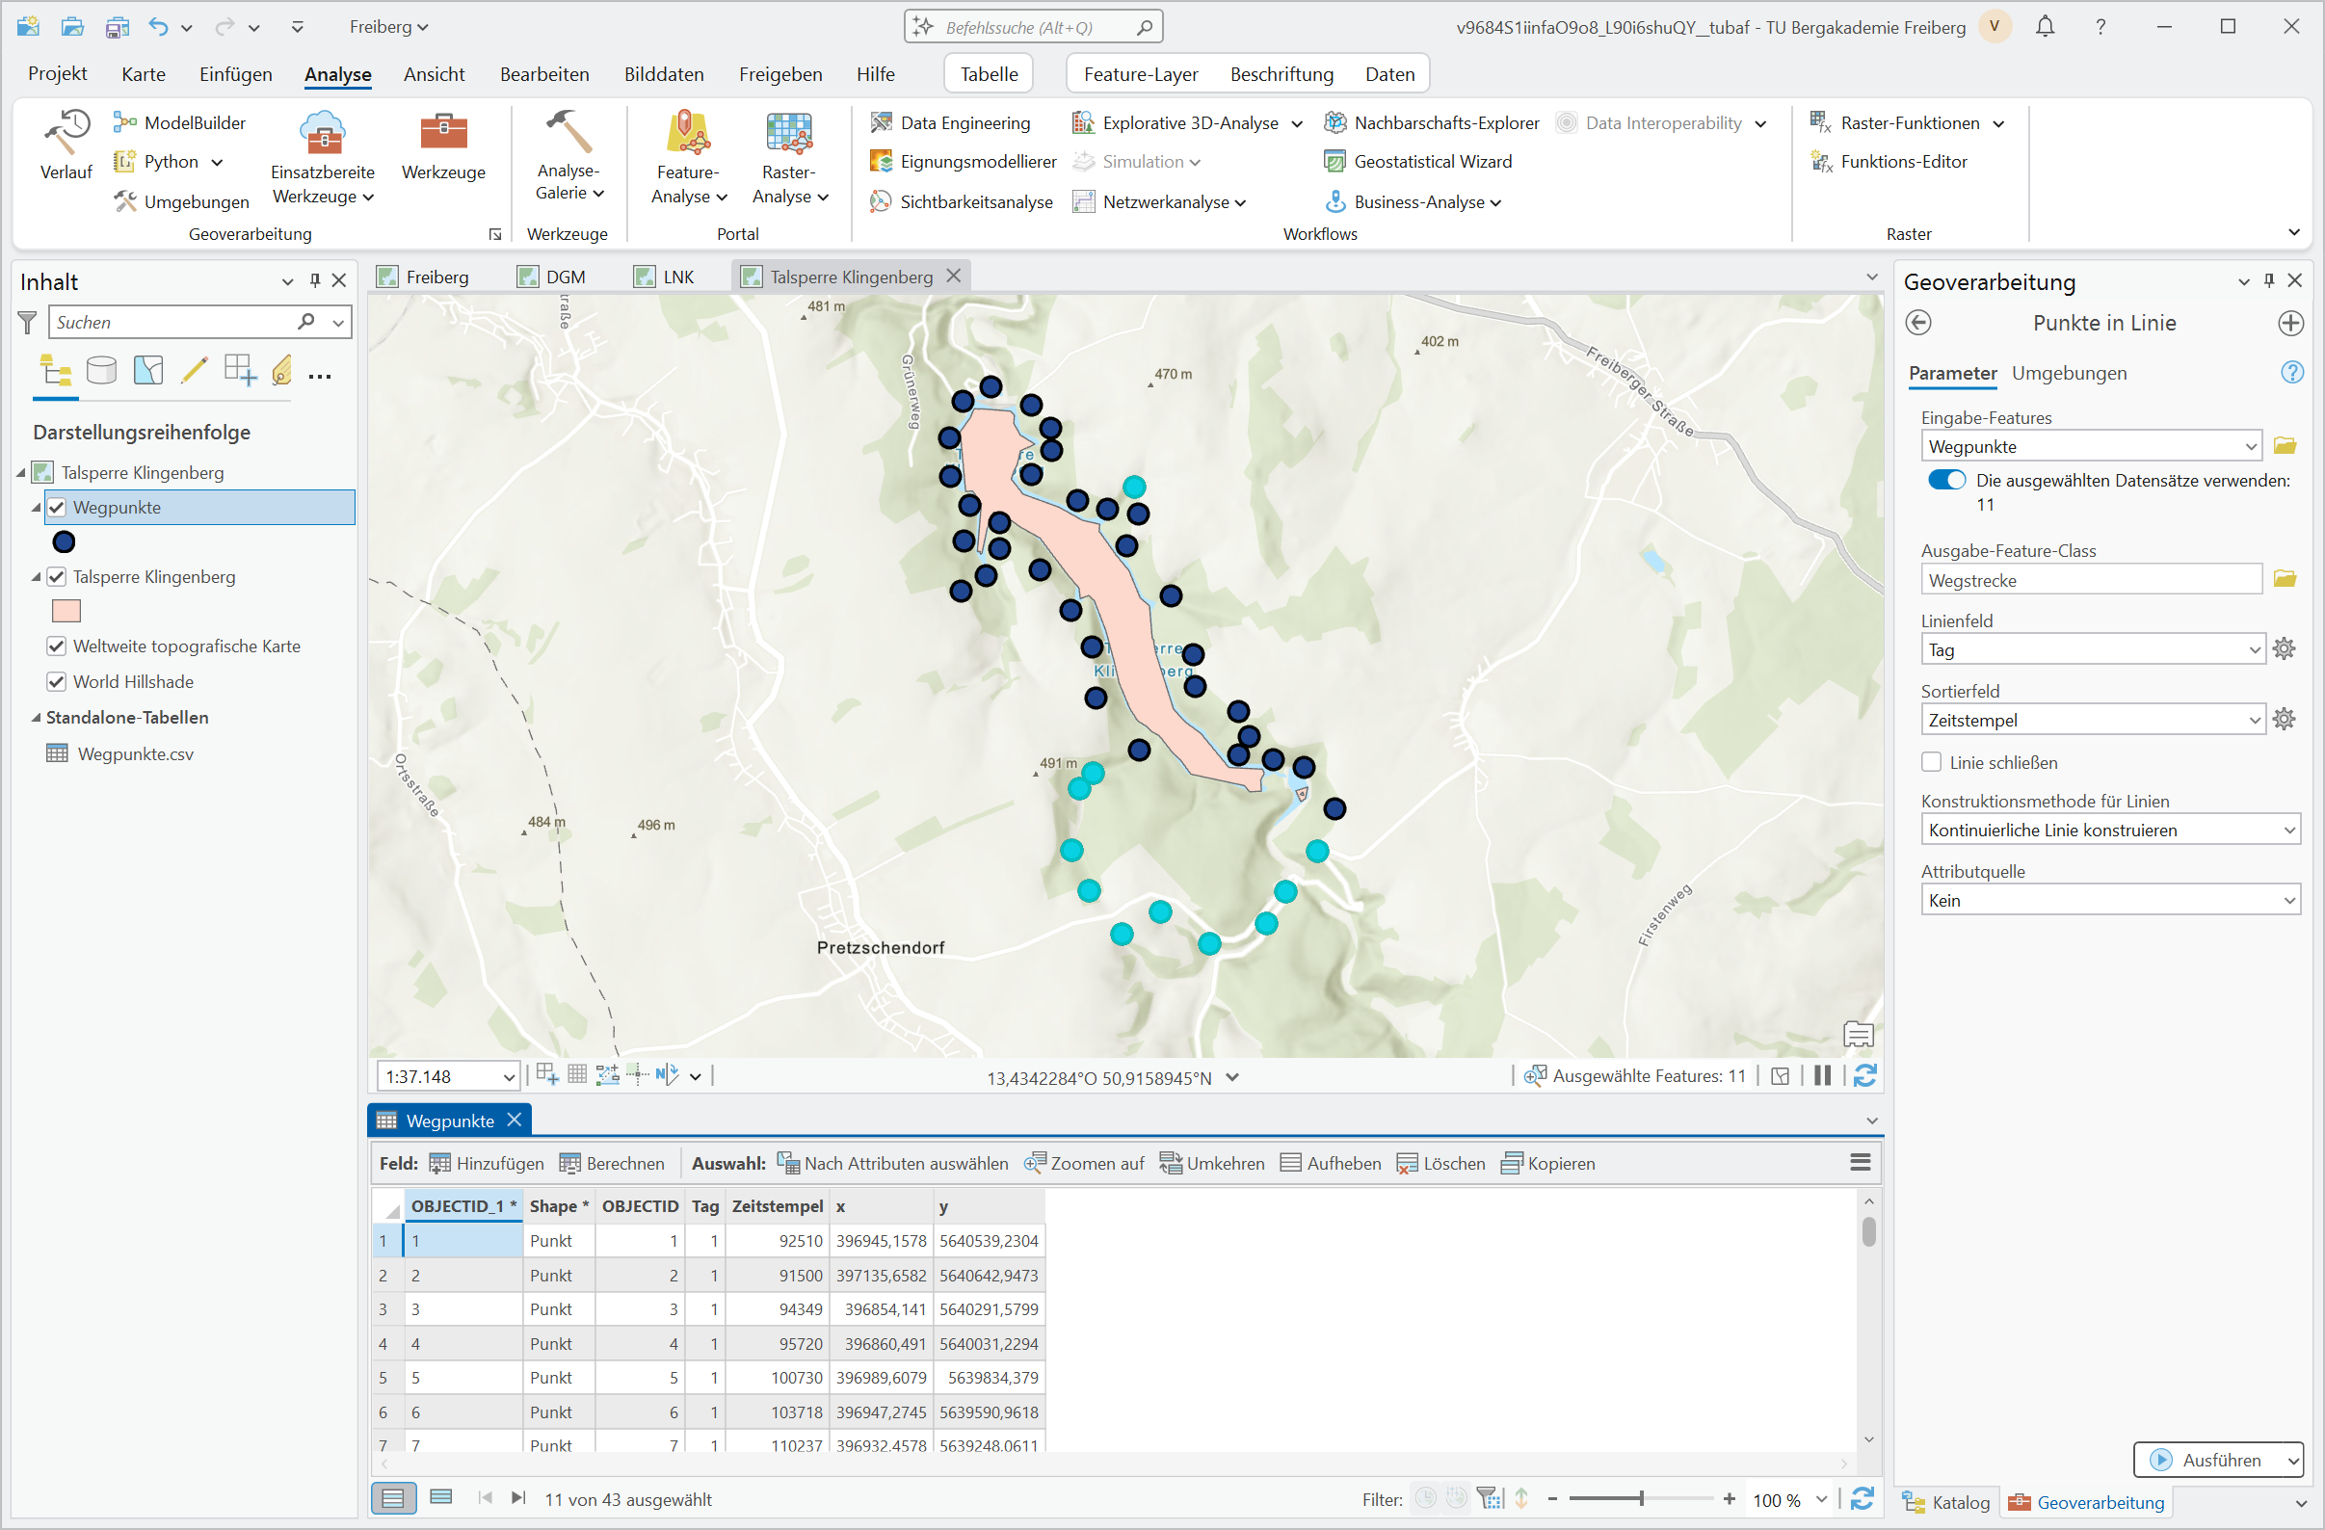
Praxis: Umwandlung von Punkt-Features zu Linien-Feature
Innerhalb von 2 Tagen wurde die Talsperre Klingenberg
zu Fuß umrundet. Dabei wurden zu verschiedenen
Zeitpunkten Wegpunkt-Koordinaten aufgezeichnet.
Welche Wegstrecke wurde pro Tag zurückgelegt?
Punkt Feature Class „Wegpunkte“.

Slide 28
Praxis: Umwandlung von Punkt-Features zu Linien-Feature
Innerhalb von 2 Tagen wurde die Talsperre Klingenberg
zu Fuß umrundet. Dabei wurden zu verschiedenen
Zeitpunkten Wegpunkt-Koordinaten aufgezeichnet.
Welche Wegstrecke wurde pro Tag zurückgelegt?
Punkt Feature Class „Wegpunkte“.
  Umwandlung in Linien Feature:
    Linienfeld: Tag
    Sortierfeld: Zeitstempel

Slide 29
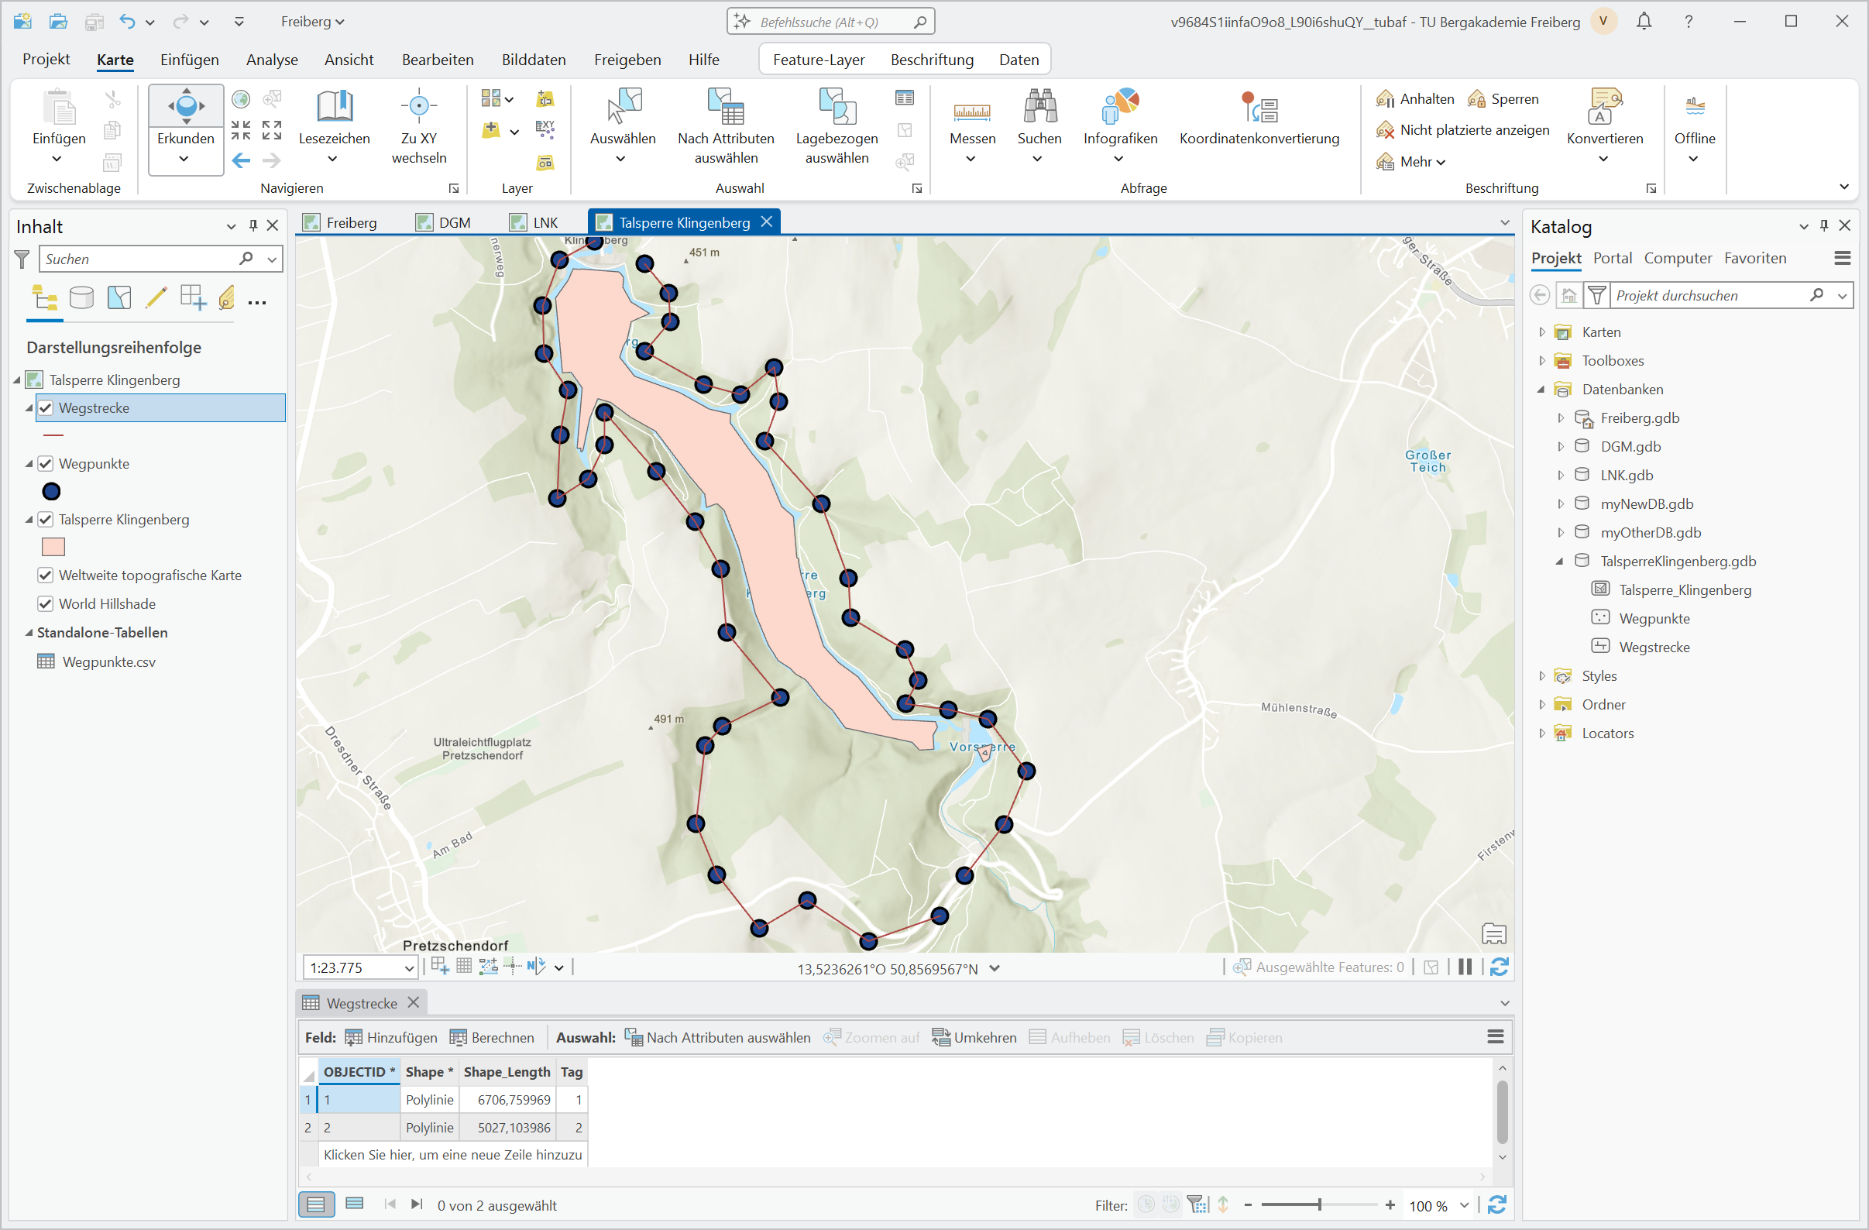
Praxis: Umwandlung von Punkt-Features zu Linien-Feature
Innerhalb von 2 Tagen wurde die Talsperre Klingenberg
zu Fuß umrundet. Dabei wurden zu verschiedenen
Zeitpunkten Wegpunkt-Koordinaten aufgezeichnet.
Welche Wegstrecke wurde pro Tag zurückgelegt?
Punkt Feature Class „Wegpunkte“.
  Umwandlung in Linien Feature:
    Linienfeld: Tag
    Sortierfeld: Zeitstempel

Slide 30
Praxis: Berechnung von Geometrieinformationen als Attribut
Warum?
Shape Feld im Attribute Table für Feature Classes „codiert“ Geometrie und interne Topologie; erlaubt aber keinen direkten Zugriff
Lösung:
Übertragung einzelner Geometrieinformationen in neue Felder in der Attributtabelle.
Funktion: Geometrie berechnen

Slide 31
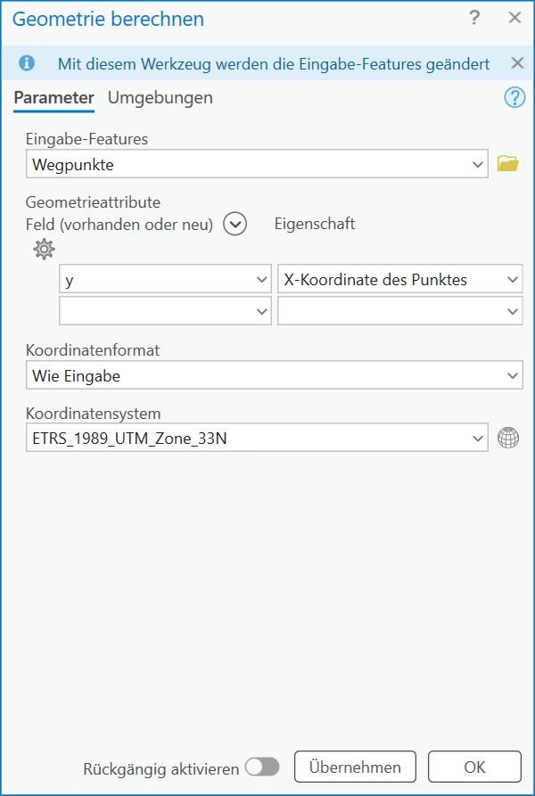
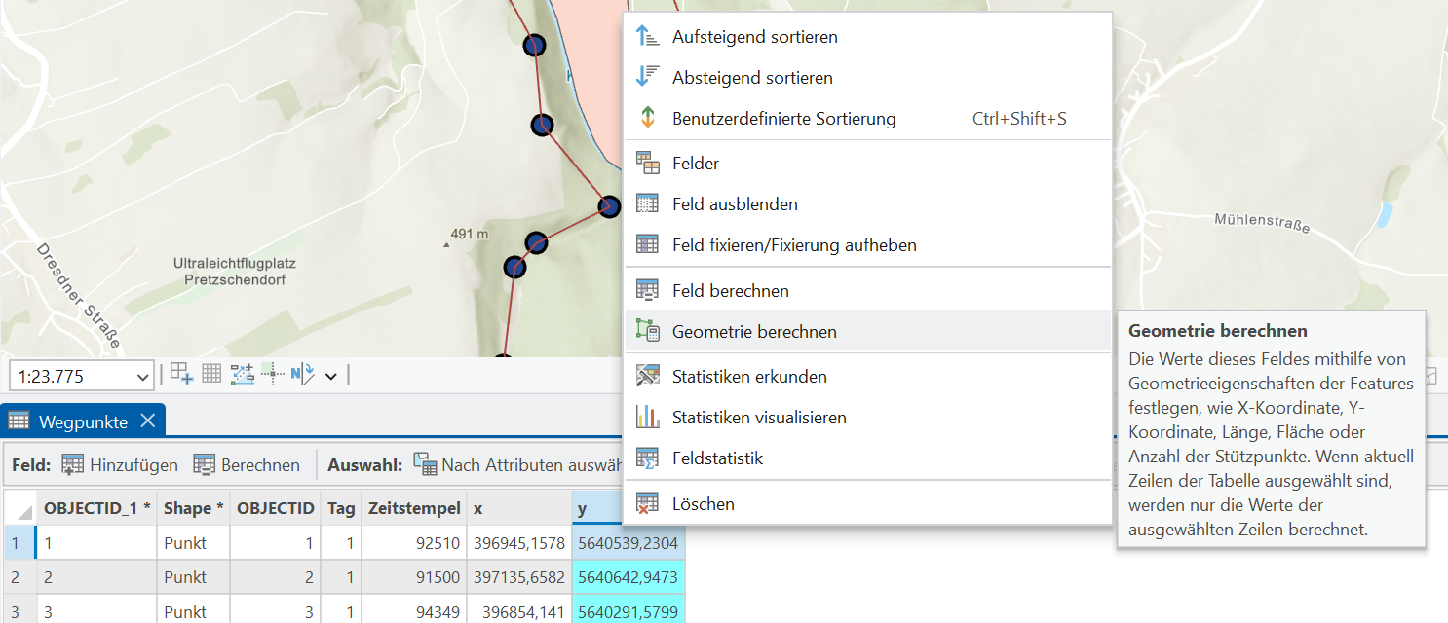
Praxis: Berechnung von Geometrieinformationen als Attribut
Attributtabelle öffnen
Rechts-Klick auf Spalte ->Geometrie berechnen
  Es können existierende Felder genutzt oder neue angelegt werden.

Slide 32
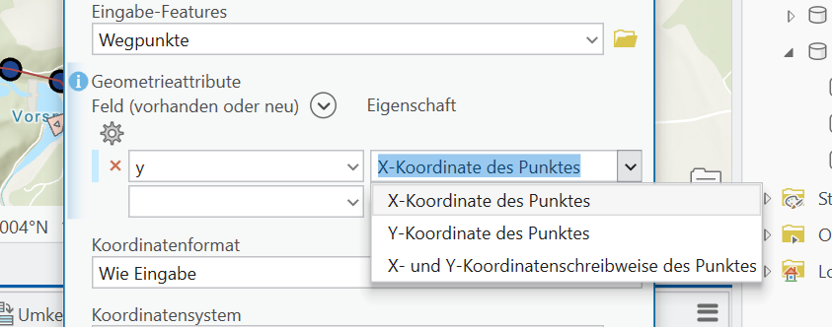
Praxis: Geometrie berechnen – Punkt-Features

Slide 33
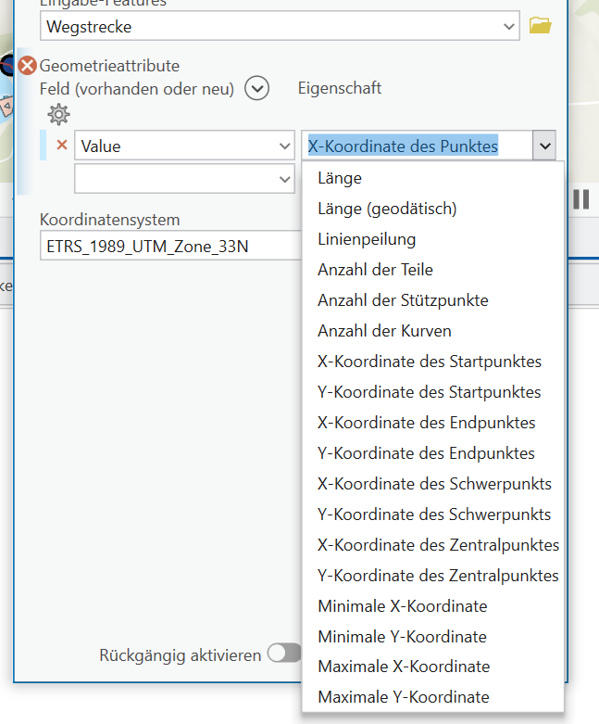
Praxis: Geometrie berechnen – Linien-Features

Slide 34
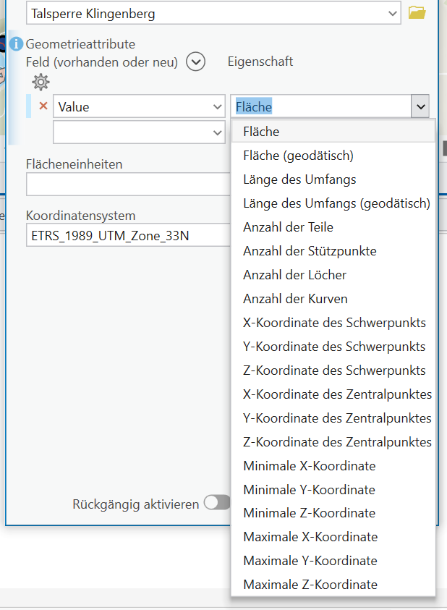
Praxis: Geometrie berechnen – Polygon-Features

Slide 35
Praxis: Geometrie berechnen
Geometrie berechnen … erlaubt Berechnung/Ausgabe von
Punkte: Koordinaten (X, Y, Z)
Linie: Start-, Mittel- und End-Punktkoordinaten (X, Y), Linienlänge
Polygon: Umfang, Fläche, Koordinate des Mittelpunktes (X, Y)
Geometrie berechnen … bietet keine Möglichkeit zur Ausgabe
Knotengeometrien von Linien oder Polygonfeatures
Knotensequenzen

Slide 36
Praxis: Geometrie berechnen
Geometrie berechnen … erlaubt Berechnung/Ausgabe von
Punkte: Koordinaten (X, Y, Z)
Linie: Start-, Mittel- und End-Punktkoordinaten (X, Y), Linienlänge
Polygon: Umfang, Fläche, Koordinate des Mittelpunktes (X, Y)
Geometrie berechnen … bietet keine Möglichkeit zur Ausgabe
Knotengeometrien von Linien oder Polygonfeatures
Knotensequenzen
Lösung: Umwandlung von Polylinien und Polygonen in Gruppen von einzelnen Liniensegmenten oder separater Punkte!

Slide 37
Feature ASCII Export
Warum?
…
…
Was wird benötigt?
…
…
…
http://desktop.arcgis.com/de/arcmap/10.6/tools/spatial-statistics-toolbox/export-feature-attribute-to-ascii.htm

Slide 38
Feature ASCII Export
Warum?
Features können die Grundlage für externe Arbeiten bilden.
Oft ist der Export als Shapefile nicht ausreichend und der Export als
einfache strukturierte Textdateien (.csv) notwendig.
  Diese lassen sich leicht in beliebige Software importieren und mittels
  Programmiersprachen lesen und bearbeiten.
Was wird benötigt?
Attribute
Geometrie der Vertices
Vertex-Sequenzen für Linien, Polylinien und Polygone
http://desktop.arcgis.com/de/arcmap/10.6/tools/spatial-statistics-toolbox/export-feature-attribute-to-ascii.htm

Slide 39
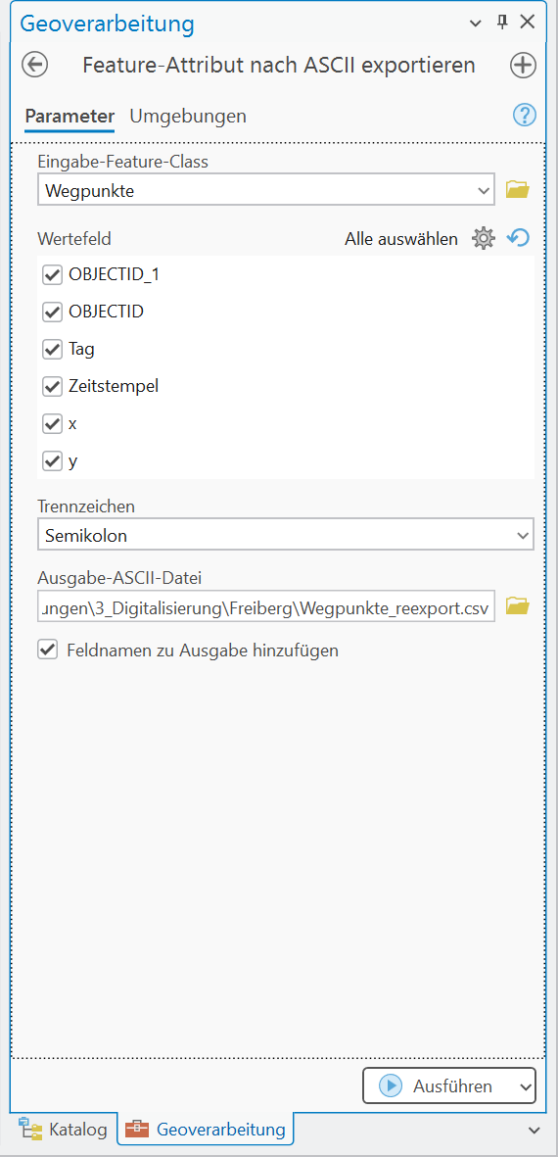
Praxis: Export eine Attributtabelle als ASCII Datei
Spatial Statistics Tools >
Dienstprogramme > Feature Attribut nach ASCII exportieren

Slide 40
Übungsaufgaben:
Importieren Sie die csv-Datei „MessungenPb.csv“ in ihre Datenbank „TalsperreKlingenberg“ als Punkt-Feature. (Wir benötigen diese Feature Class in späteren Übungen.)
Selektieren Sie alle Messpunkte mit einem Bleiwert über dem Grenzwert von 0.01 ppm.
Bereiten Sie die beiden Polygone für die Talsperre so auf, dass Ihre Fläche mit Matlab/Python/… berechnet werden kann, ohne das auf externe Funktionen zum Shapefile-Import zurückgegriffen werden muss.

Slide 41
Übungsaufgaben:
Importieren Sie die csv-Datei „MessungenPb.csv“ in ihre Datenbank „TalsperreKlingenberg“ als Punkt-Feature. (Wir benötigen diese Feature Class in späteren Übungen.)
Selektieren Sie alle Messpunkte mit einem Bleiwert über dem Grenzwert von 0.01 ppm.
Bereiten Sie die beiden Polygone für die Talsperre so auf, dass Ihre Fläche mit Matlab/Python/… berechnet werden kann, ohne das auf externe Funktionen zum Shapefile-Import zurückgegriffen werden muss.
Wandeln Sie die Polygone erst in Linien um: Polygon zu Linie
Wandeln Sie die Linien in Einzelsegmente um: Linie an Stützpunkten teilen
Erstellen Sie eine Tabelle/Attributtablle die alle notwendigen Daten / Attribute enthält, um die Polygone extern repräsentieren zu können.
  Wichtig: Neben der Punktgeometrie wird die Punktsequenz benötigt!
Exportieren Sie die Tabelle(n) als strukturierte ASCII-Datei.

